Slide 1
Créer un ordre de mission personnel itinérant (IEN 1er degré)
Comment saisir un ordre de mission à partir d’ un document vierge ?

Slide 2
Pour créer un ordre de mission personnel itinérant
Les OM personnels itinérants doivent être saisis mensuellement et à chaque fin de mois.
Un Ordre de mission permanent est créé par la DAF après réception des pièces justificatives.
Sélectionner « ordre de mission » dans la page d’accueil

Slide 3
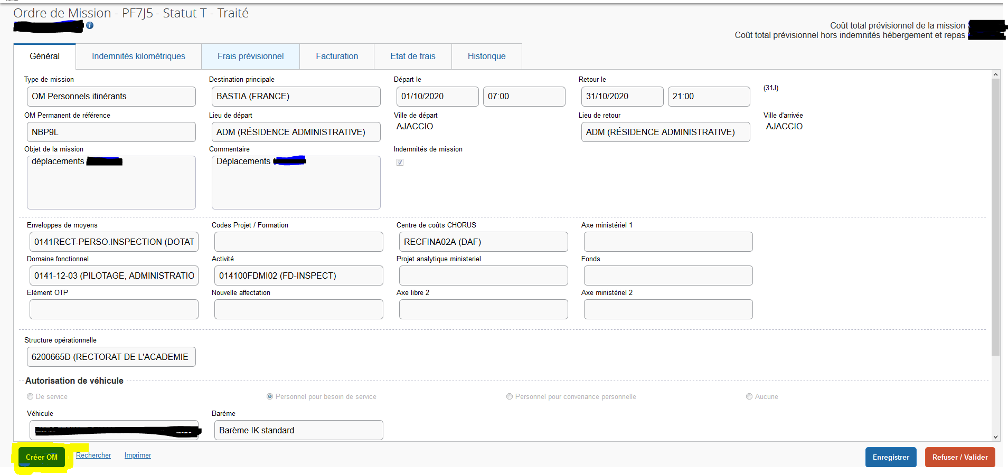
Le dernier OM saisi s’affiche (si il y a déjà eu une saisie). Cliquer sur « créer »

Slide 4
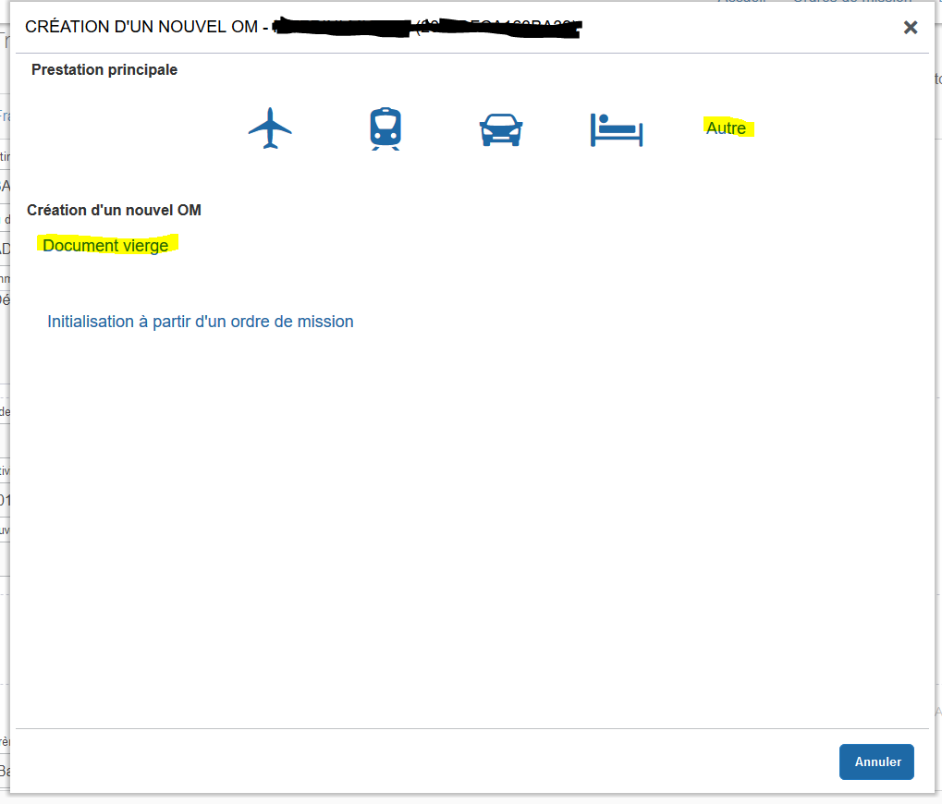
Cliquer sur « AUTRE » puis « Document vierge »

Slide 5
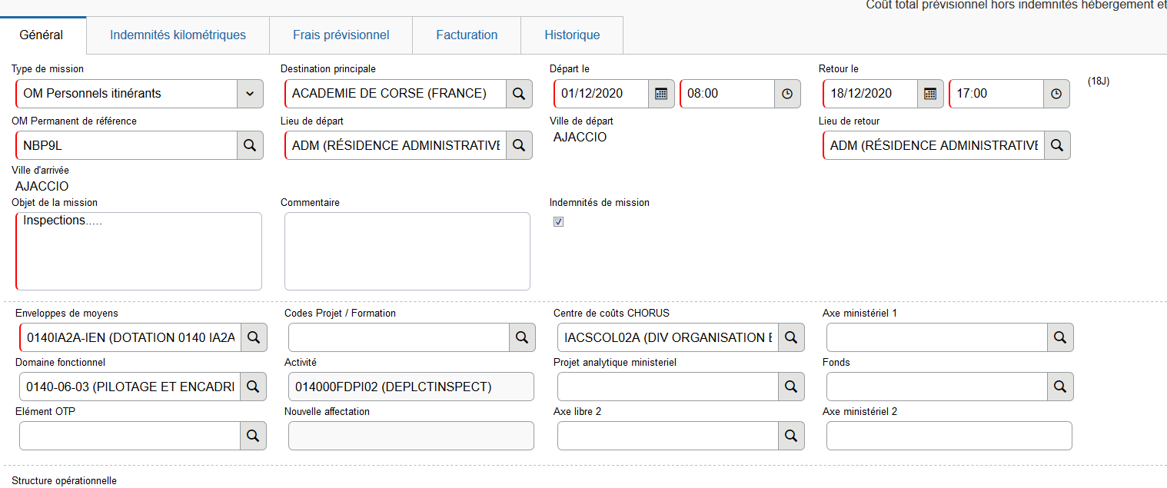
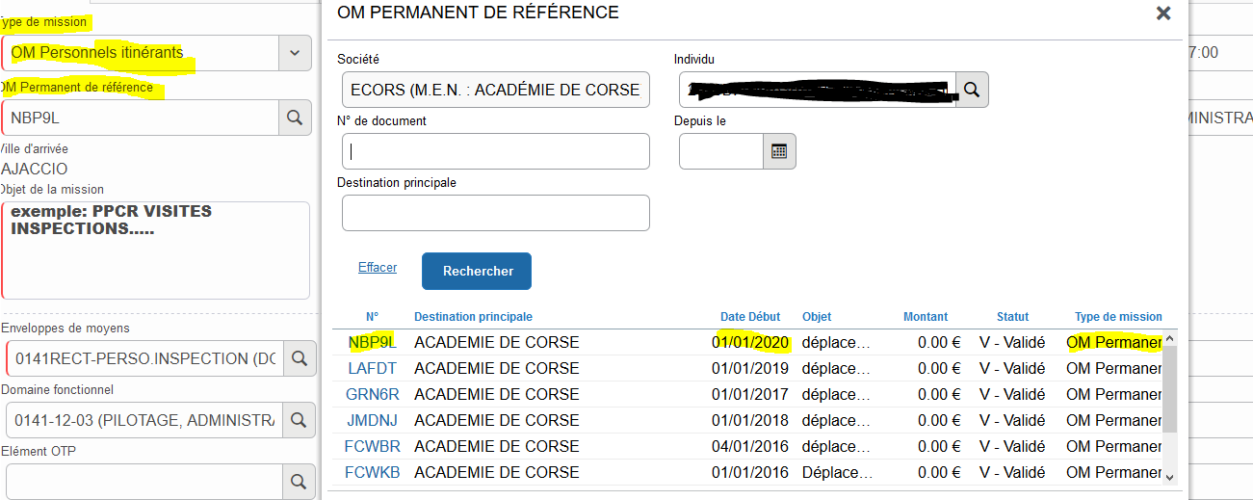
Renseigner toutes les zones marquées en rouge
Dans « Type de mission » sélectionner OM personnel itinérant.
Le message suivant s’affiche cliquer sur oui. Dans OM permanent de référence, sélectionner l’OM préalablement créé par le gestionnaire
Les enveloppes de Moyens :
Cliquer sur la loupe et sélectionner 0140IA2A ou IA2B-IEN
Centre de coût: IACSCOL02A ou IACFINA02B
Dans l’onglet domaine fonctionnel mettre 0140-06-03 puis enregistrer : l’Activité se génère automatiquement.

Slide 6
Sélectionner le véhicule préalablement enregistré par le gestionnaire Chorus-DT
Une fois tous les champs renseignés, cliquer sur « enregistrer »

Slide 7
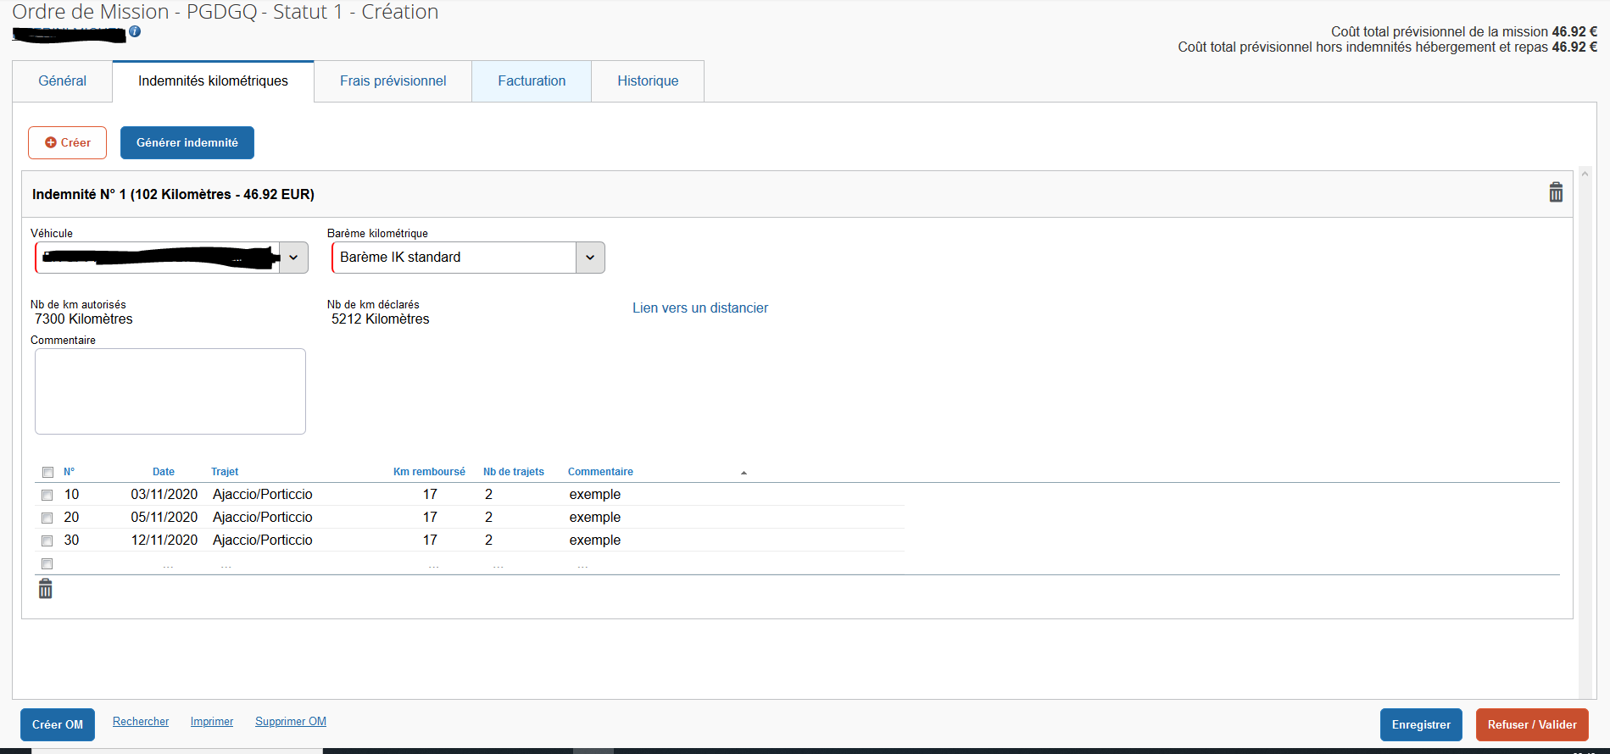
Aller dans l’onglet Indemnités kilométriques.
Créer
Renseigner le tableau puis enregistrer, Pour connaître le nombre de kms cliquer sur « lien vers un distancier »

Slide 8
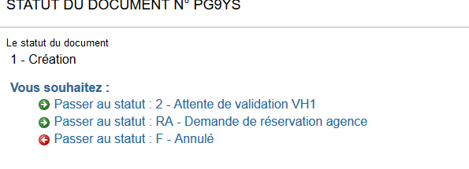
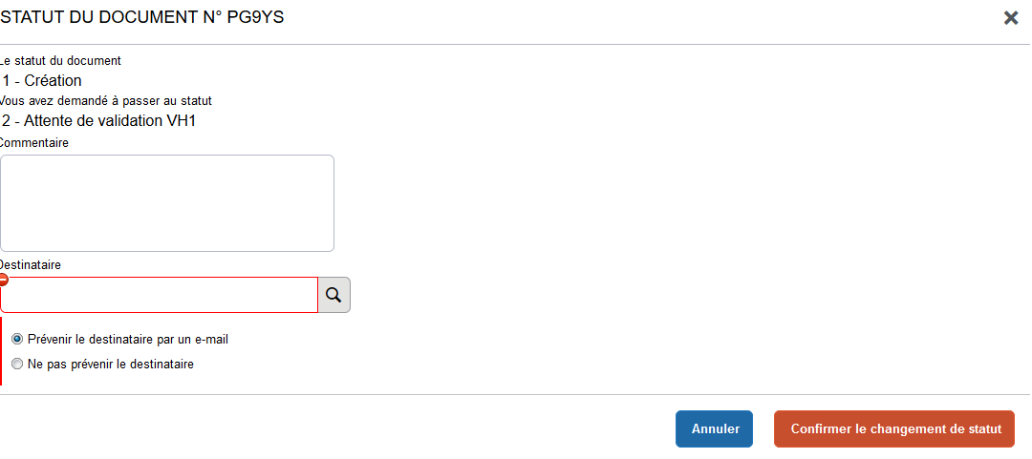
Cliquer sur Refuser/Valider
Puis sur passer au statut: 2 –Attente de validation VH1
Renseigner le VH1 (c.f liste VH1 à la page suivante) dans la case destinataire puis confirmer le changement de statut

Slide 9
Une fois l’Ordre de mission validé, un mail de confirmation est adressé à l’agent sur sa boîte académique, L’Etat de Frais se génère automatiquement. Il est validé par les services et envoyé à la TG pour paiement.
Les VH1
 | IEN Circonscription 2A | IEN Circonscription 2B
VH1 | PELLEGRINETTI Marylène | BANSARD Hélène

